Slide 1

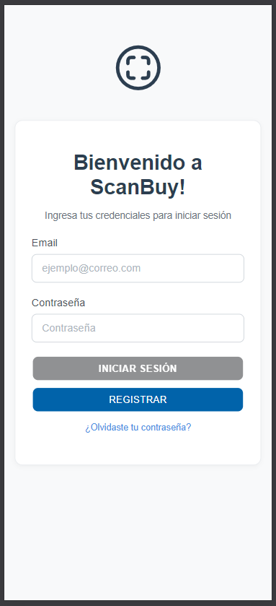
Capstone
ScanBuy
Integrantes: Alonso Leiva
Damian Alburquenque
Kevin Godoy
Docente: Christian Lazcano Cabello

Slide 2
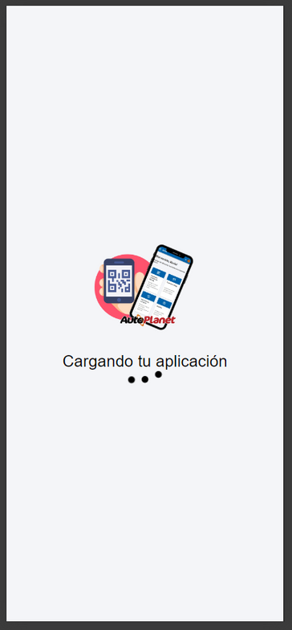
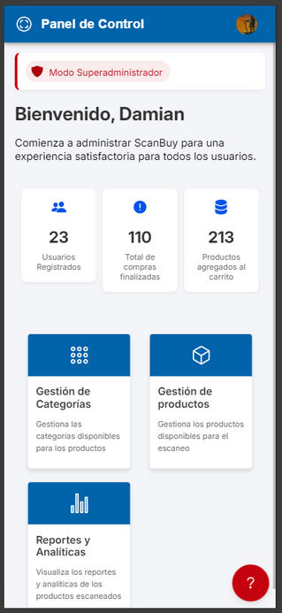
AGENDA
01
Presentación del equipo de trabajo
07
Topología del proyecto
02
Origen de la problemática
08
Plataforma servicios
03
Descripción de la solución
09
Etapas principales de implementación
04
Objetivos (General y específicos)
10
Costos de implementación
05
Metodología de proyecto
11
Resultado de la solución
06
Asignación de roles
12
Conclusión del proyecto

Slide 3



EQUIPO DE TRABAJO
DAMIAN ALBURQUENQUE
ALONSO LEIVA
KEVIN GODOY

Slide 4


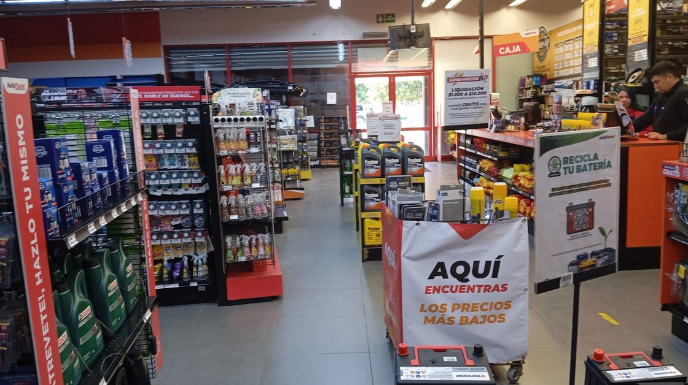
ORIGEN DE LA PROBLEMÁTICA
El problema central radica en la ineficiencia y lentitud del proceso tradicional de compra en la automotora. El sistema actual que presenta la automotora es un tanto ineficiente en manejar la capacidad para realizar un seguimiento preciso y en tiempo real de las ventas y de los clientes. Concretamente, el cliente promedio se demora aproximadamente 40 minutos en comprar 10 productos, de los cuales hasta 10 min de esos 40 se podía demorar solamente en el proceso de pago, dependiendo obviamente de la hora y cantidad de gente
Por otra parte, la poca eficiencia de venta en caja de la que hablábamos provoca lentitud en las ventas y que las personas prefieran sitios más digitalizados para realizar sus compras.

Slide 5
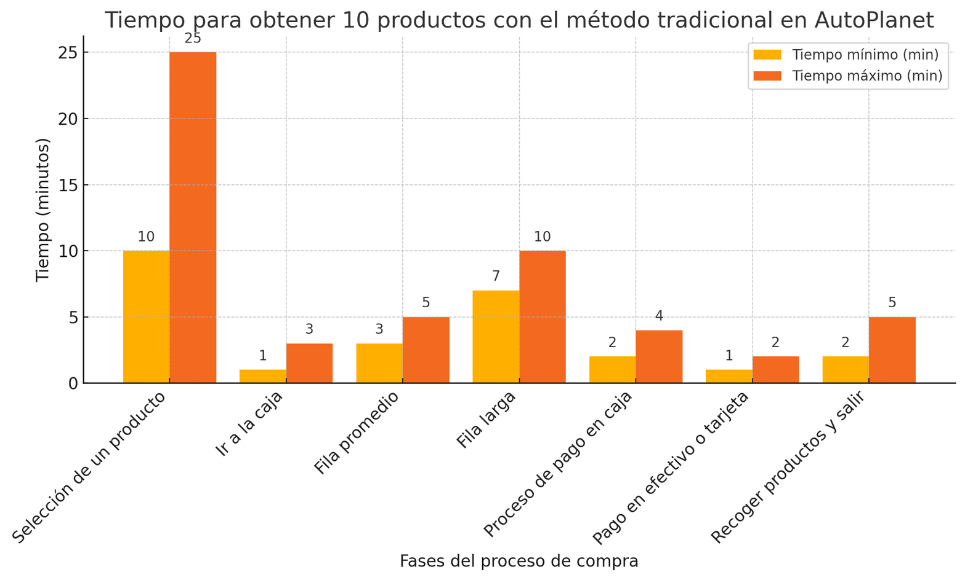
GRÁFICO DE LA PROBLEMÁTICA

Slide 6
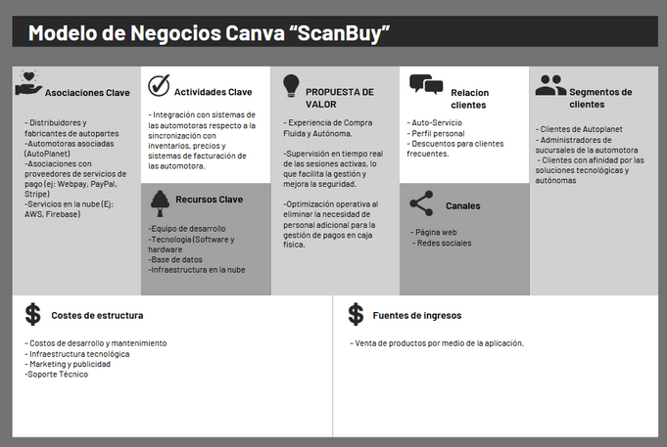

DESCRIPCIÓN DE LA SOLUCIÓN

Slide 7
OBJETIVOS DEL PROYECTO
GENERAL
ESPECÍFICOS
Innovar el proceso de compra en Autoplanet mediante el desarrollo de una aplicación móvil que automatice las compras, optimice la gestión del inventario y facilite el monitoreo en tiempo real, mejorando la eficiencia operativa, la experiencia del cliente y la seguridad en las transacciones.
Implementar una aplicación móvil para los clientes de AutoPlanet.
Permitir la realización de compras autónomas mediante el escaneo de códigos de barra.
Gestionar el carrito de compras de manera eficiente.
Procesar pagos seguros a través de Webpay.
Facilitar a los administradores la supervisión en tiempo real de carritos de compra activos y confirmaciones de compra.
Optimizar la gestión del inventario por medio de cargas masivas de datos mediante CSV.
Generar reportes clave para mejorar la toma de decisiones operativas.

Slide 8
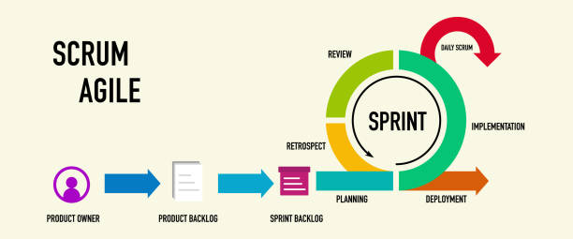
METODOLOGÍA DE DESARROLLO UTILIZADA
Para abordar el proyecto “ScanBuy” se ha decidido utilizar la metodología de desarrollo agil “SCRUM”, la cual nos permite desarrollar la aplicación de manera iterativa e incremental, asegurando flexibilidad y adaptabilidad a los cambios que puedan surgir durante el proceso. El enfoque ágil facilita la entrega de componentes funcionales del proyecto en ciclos cortos, lo que nos permitirá recibir retroalimentación continua y ajustar el desarrollo conforme avanzamos.

Slide 9



ASIGNACIÓN DE ROLES
CHRISTIAN LAZCANO
PRODUCT OWNER
AUTOPLANET
STAKEHOLDER / EARLY ADOPTER
DAMIAN ALBURQUENQUE
SCRUM MASTER/
DESARROLLADOR BACKEND 2
ALONSO LEIVA
KEVIN GODOY
DESARROLLADOR BACKEND 1/DBA
DESARROLLADOR FRONTEND/TESTER QA

Slide 10
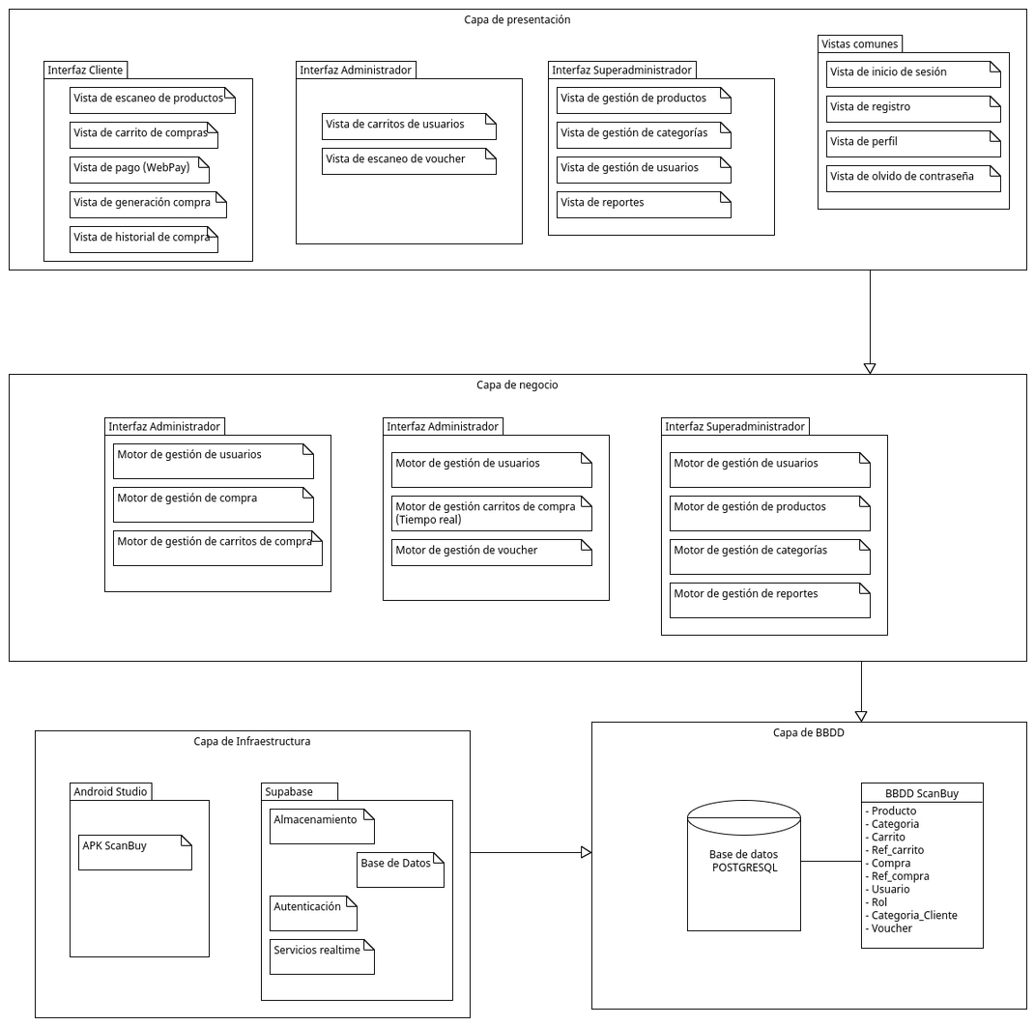
TOPOLOGÍA DEL PROYECTO
MODELO POR CAPAS
ESTÁNDARES DE CALIDAD
SEGURIDAD
ISO/IEC 27001: Cumplimiento con los principios de seguridad de la información, garantizando confidencialidad, integridad y disponibilidad de los datos, tanto de usuarios como de productos.
RENDIMIENTO:
ISO/IEC 25010: Basado en el modelo de calidad del software, se evaluará el rendimiento bajo estos aspectos:
Eficiencia de tiempo de respuesta
Uso de recursos
Escalabilidad
USABILIDAD
ISO 9241-11: Usabilidad definida bajo tres criterios clave:
Eficacia
Eficiencia
Satisfacción del Usuario
ISO/IEC 25010 - Satisfacción del Usuario: Garantizar que los usuarios finales puedan realizar tareas de forma rápida y con una curva de aprendizaje mínima.

Slide 11
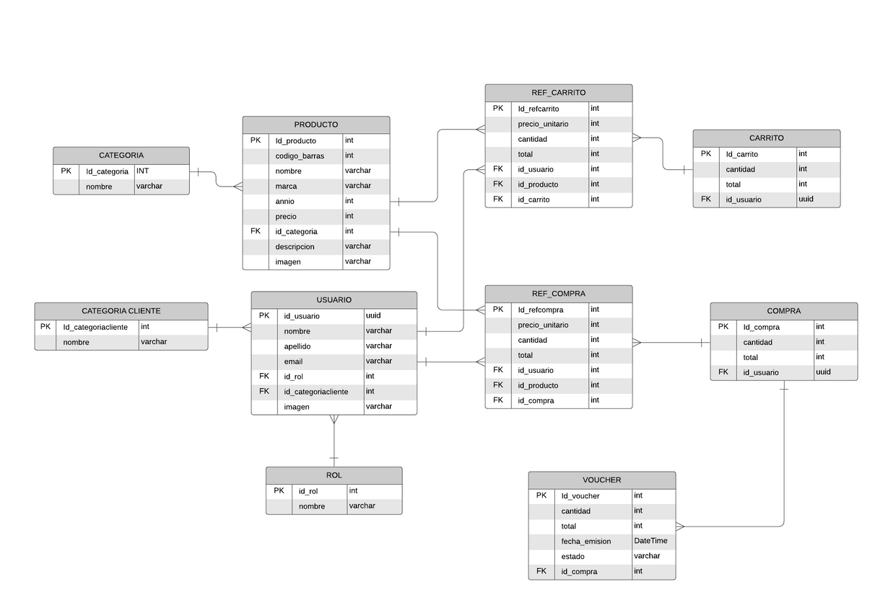
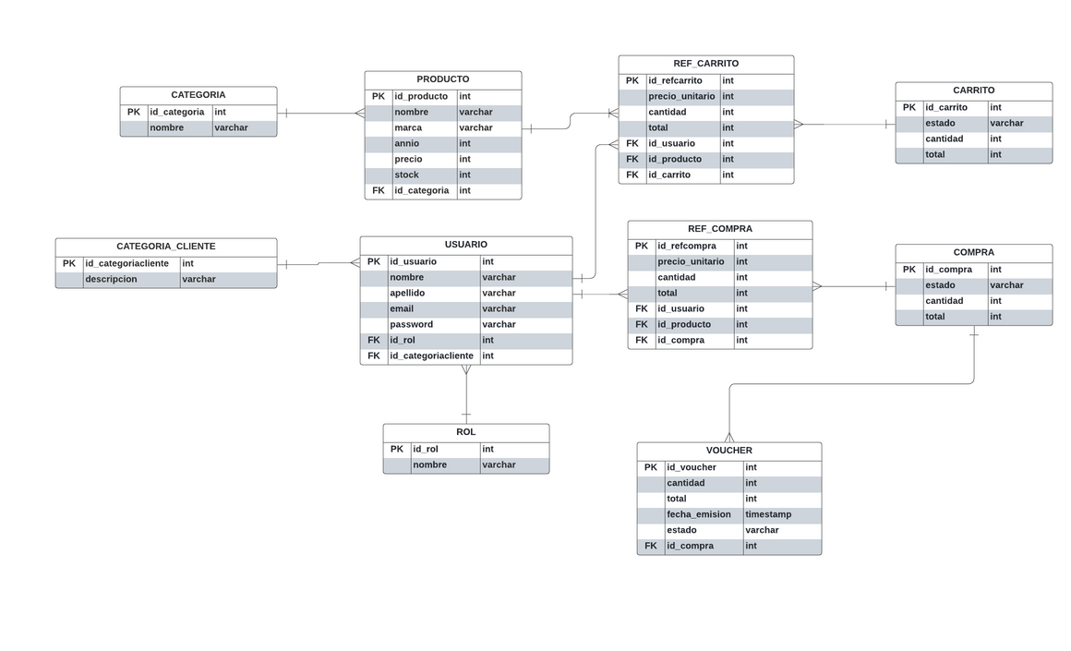
TOPOLOGÍA DEL PROYECTO
MODELO ENTIDAD RELACIÓN VERSIÓN 1.0
MODELO ENTIDAD RELACIÓN VERSIÓN 2.0

Slide 12
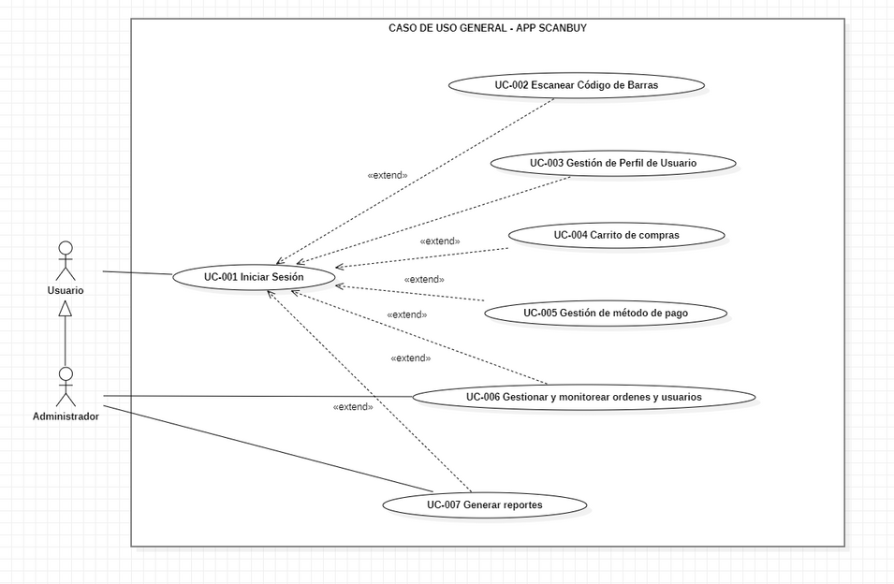
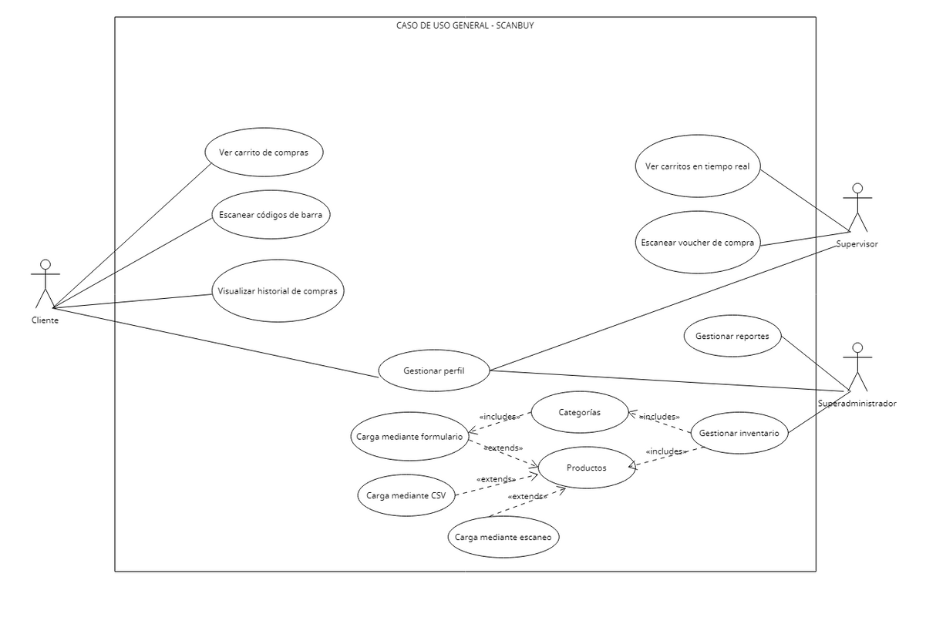
TOPOLOGÍA DEL PROYECTO
CASO DE USO GENERAL 1.0
CASO DE USO GENERAL 2.0

Slide 13
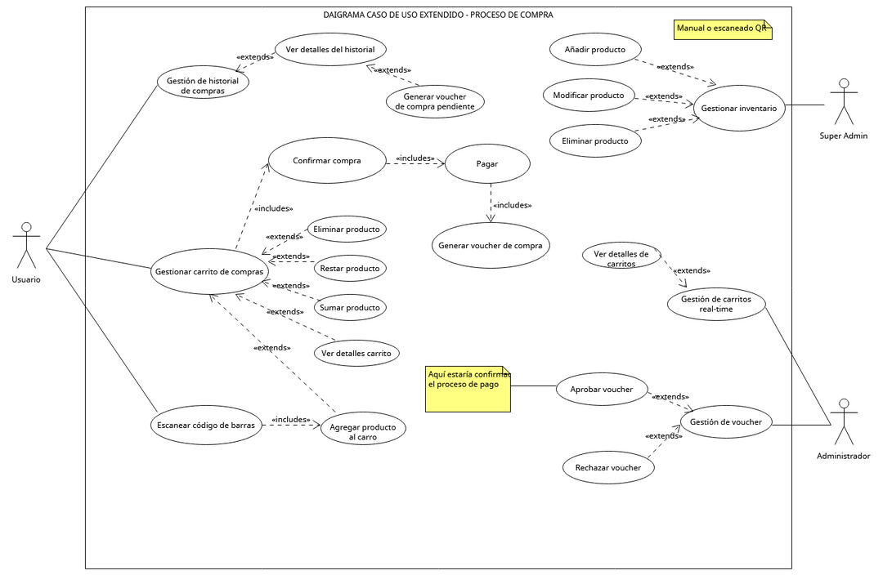
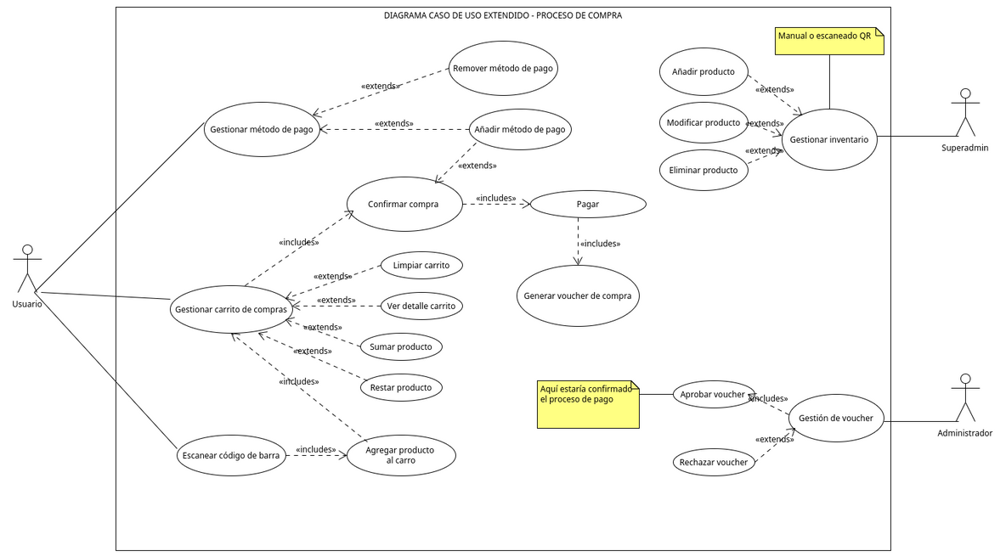
TOPOLOGÍA DEL PROYECTO
CASO DE USO EXTENDIDO - PROCESO DE COMPRA 1.0
CASO DE USO EXTENDIDO - PROCESO DE COMPRA 2.0

Slide 14



TOPOLOGÍA DEL PROYECTO
DIAGRAMA DE ACTIVIDAD USUARIO
DIAGRAMA DE ACTIVIDAD ADMIN
DIAGRAMA DE ACTIVIDAD SUPER ADMIN

Slide 15









PLATAFORMA DE SERVICIOS Y TECNOLOGÍAS UTILIZADAS + FACTIBILIDAD
FRONT-END
BACK-END
INFRAESTRUCTURA
DESPLIEGUE APP
SUPABASE AUTH
STORAGE
SERVICIOS REAL-TIME
BDD POSTGRESQL
VPS

Slide 16







ETAPAS PRINCIPALES DE IMPLEMENTACIÓN
TABLERO TRELLO
EVIDENCIAS ETAPAS GITHUB
MATRIZ RACI
ROADMAP

Slide 17
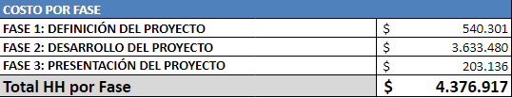

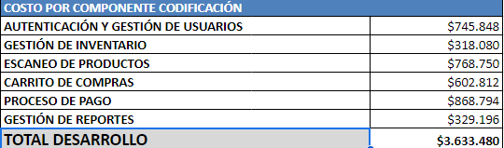
COSTOS DE IMPLEMENTACIÓN
Código QR de EDT Y COSTOS
SI SE INCLUYEN COSTOS OPERACIONALES TALES COMO
LICENCIAS DE SOFTWARE, GASTOS EN LUZ, INTERNET, EL TOTAL ES: $ 5.384.664.

Slide 18
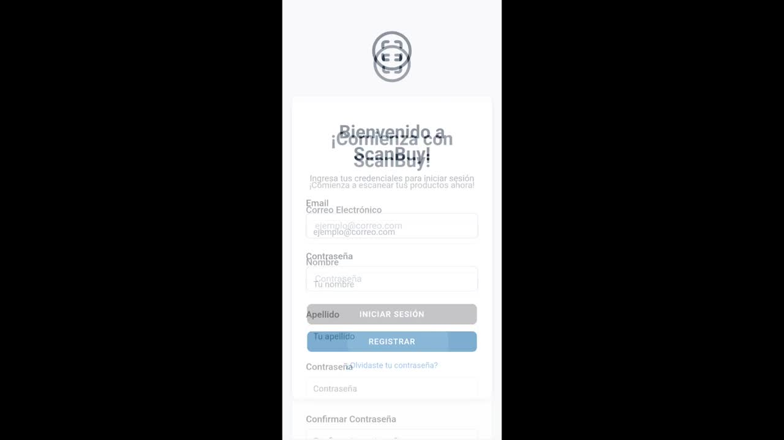
RESULTADO DE LA SOLUCIÓN

Slide 19
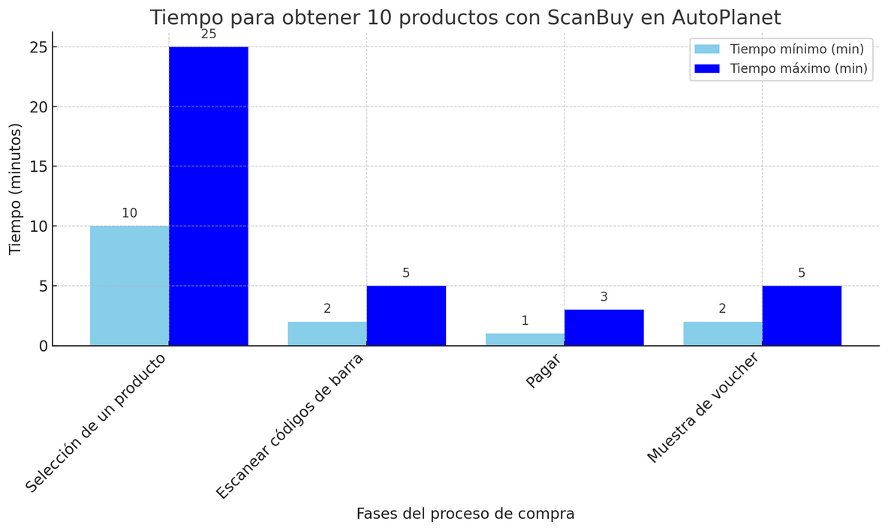
COMPARATIVA DE TIEMPO
Total: de 26 a 54 minutos para la compra total de 10 productos
Total: de 15 a 38 minutos para la compra total de 10 productos.

Slide 20
RETROSPECTIVA DEL PROYECTO

Slide 21
GRACIAS

